Slide 1
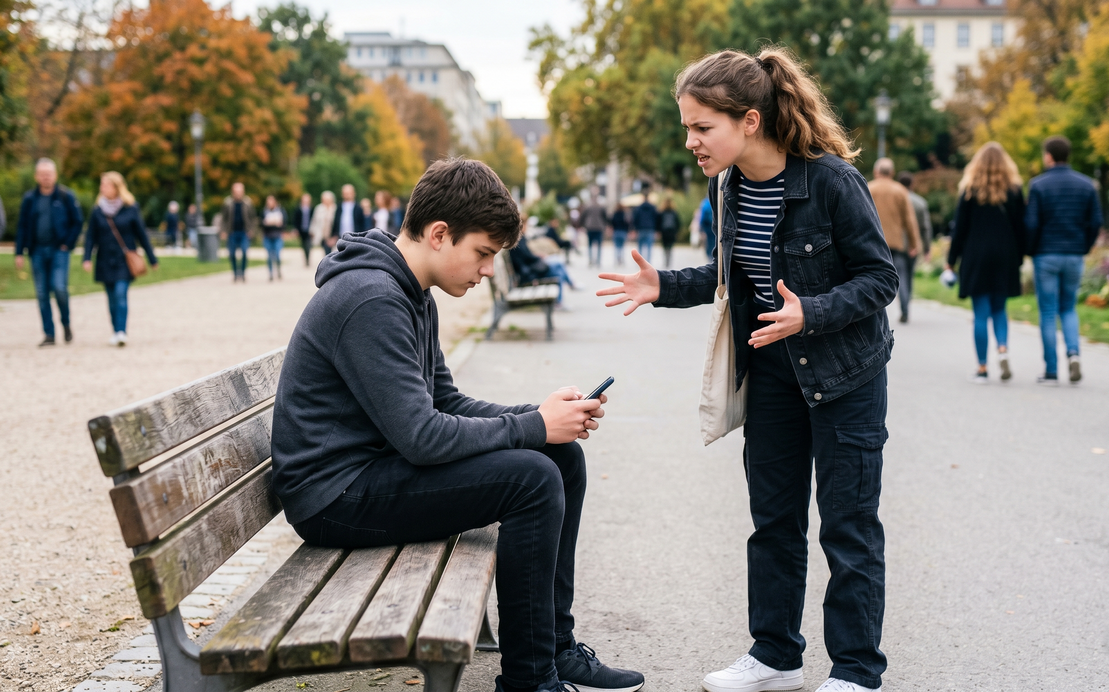

Slide 2
Bilderschließung mit Perspektivenübernahme - Überblick
Bilderschließung (Plenum)
Methode „Popcorn“ (Einzelarbeit)
3 min
2x 3 min
Beschreibe und
deute anschließend das Bild!
Schlüpfe nacheinander in die Perspektive der abgebildeten Personen: Äußere ihre möglichen Gedanken, Gefühle und Aussagen.
Gesamtdauer: XXX min
10

Slide 3
Bilderschließung mit Perspektivenübernahme Phase 1 – Bilderschließung
Beschreibe die dargestellte Situation.
Deute das Verhalten der beiden Jugendlichen!

Slide 4
Bilderschließung mit Perspektivenübernahme Phase 2 – Popcorn-Methode (Mädchen)
Versetze dich in die Lage des Mädchens und reflektiere, was sie in diesem Moment denkt, fühlt und vielleicht auch laut ausspricht.
Stehe spontan auf und äußere Überlegungen aus ihrer Perspektive.
Setze dich danach gleich wieder hin.

Slide 5
Bilderschließung mit Perspektivenübernahme Phase 2 – Popcorn-Methode (Junge)
Versetze dich in die Lage des Jungen und reflektiere, was er in diesem Moment denkt, fühlt und vielleicht auch laut ausspricht.
Stehe spontan auf und äußere deine Überlegungen aus seiner Perspektive.
Setze dich danach gleich wieder hin.

Slide 6
Bilderschließung mit Perspektivenübernahme Phase 2 – Popcorn-Methode (Sicherung)

Slide 7
Medien-Emotionen würfeln - Überblick
Vorbereitung (Kleingruppe)
Medien-Emotionen würfeln (Kleingruppe)
Erkenntnisse sammeln (Plenum)
3 min
10 - 15 min
3 min
Identifiziert die Würfelsymbole.
Verknüpfe das gewürfelte Medium und die Emotion. Beschreibe deine Erfahrungen.
Reflektiert und vergleicht eure zentralen Erkenntnisse!
Gesamtdauer: XXX min
20

Slide 8
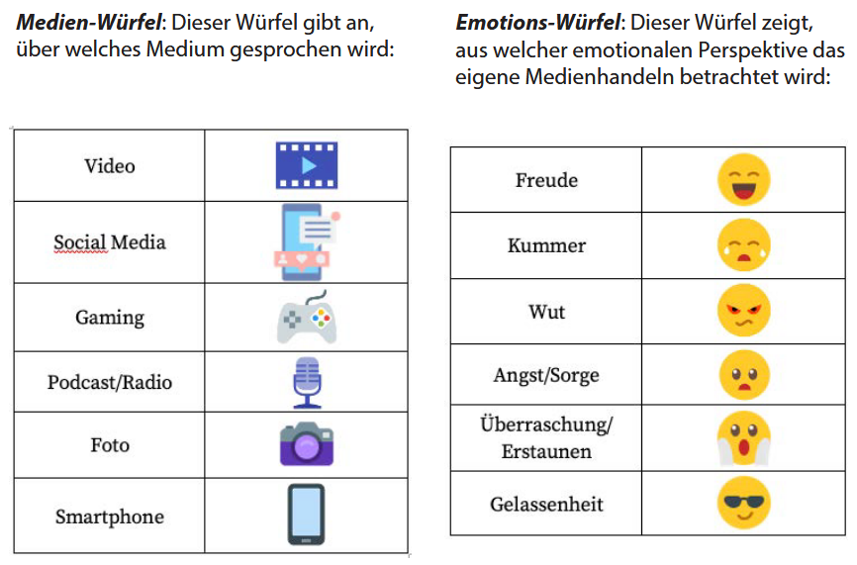
Medien-Emotionen würfeln Phase 1 - Symbole identifizieren
Quelle: JFF (2022)*
*Hinweis: Diese Darstellung ist von er CC-BY-SA-Lizenzierung dieses Materials ausgenommen.

Slide 9
Medien-Emotionen würfeln Phase 2 – Würfeln und Austausch
Würfelt nacheinander reihum mit beiden Würfeln. Verknüpft das gewürfelte Medium mit der gezeigten Emotion, beispielsweise „Social Media“ und „Freude“.
Beschreibt ein eigenes, passendes Erlebnis dazu in eurer Kleingruppe. Hört einander dabei aktiv und wertschätzend zu.
3. Danach können andere aus der Gruppe noch für circa eine Minute eigene Gedanken dazu ergänzen oder Fragen stellen, wenn sie möchten.
4. Schritt 1-3 wird so lange wiederholt, bis jede Person in der Gruppe mindestens 1x gewürfelt hat.
Quelle: JFF (2022)*
Arbeitszeit: X10 min
*Hinweis: Diese Darstellung ist von er CC-BY-SA-Lizenzierung dieses Materials ausgenommen.

Slide 10
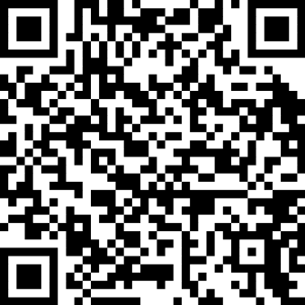
20

Slide 11
Offener Raum - Überblick
👍 ✊ 👎
Daumenabfrage (Plenum)
Offener Raum (Plenum)
1 min
ca. 10 min
Reagiere per Daumenzeichen als Stimmungsbild!
Reflektiere deine persönlichen Erkenntnisse oder Unklarheiten
und äußere sie. Höre aktiv zu!
Gesamtdauer: XXX min
15

Slide 12
Offline-Bingo - Überblick
Bingo-Raster befüllen (Kleingruppe)
Bingo spielen (Plenum)
10 min
ca. 10 min
Sammelt coole Offline-Aktivitäten und wählt neun davon für euer Raster aus!
Gleicht die aufgerufenen Aktivitäten mit eurem Raster ab. Ruft „BINGO!“, sobald ihr drei Übereinstimmungen in einer Reihe habt.
Gesamtdauer: XXX min
25

Slide 13


Offline-Bingo Phase 1 – Raster befüllen
Sammelt in eurer Gruppe kreative, witzige oder coole Offline-Aktivitäten, die man tun kann, statt endlos durch Feeds zu scrollen.
Nutzt dabei auch eure Ideen zur ‚Schutzmauer‘ aus der Weblektion.
Wählt gemeinsam die neun besten Ideen aus und übertragt diese identisch in eure Raster.

Slide 14
Offline-Bingo Phase 2 – Bingo spielen
Hört aufmerksam zu, welche Aktivitäten aufgerufen werden.
Gleicht diese mit eurem Raster ab und streicht passende Felder durch.
Sobald ihr drei Kreuze in einer Reihe (vertikal, horizontal oder diagonal) habt, ruft laut BINGO!“

Slide 15
Unser Hilfeplan - Überblick
Unsere Unterstützungspyramide Ebene 1 & 2 (Einzelarbeit und Plenum)
Unsere Unterstützungspyramide Ebene 3 (Kleingruppe und Plenum)
Wiederholung (Plenum)
3 min
10 - 15 min
20 min
Reproduziert die Grundstruktur des Hilfeplans für Max!
Identifiziert und notiert vertrauenswürdige Personen aus eurem privaten und schulischen Umfeld!
Analysiert und beurteilt ausgewählte Hilfsangebote!
Gesamtdauer: XXX min
40

Slide 16
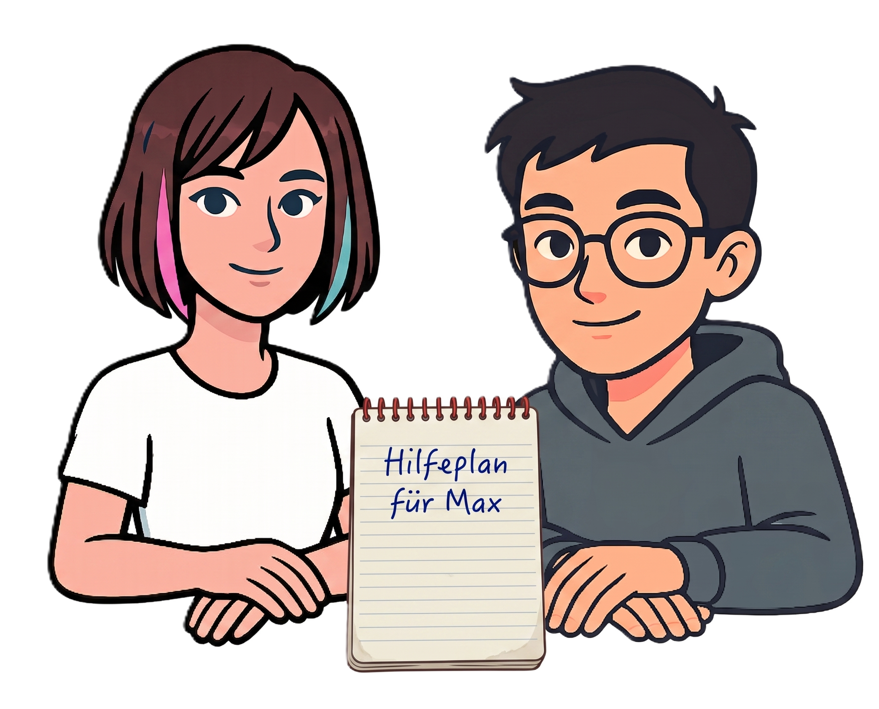
Unser Hilfeplan Phase 1 – Wiederholung: Hilfeplan für Max
Das vertrauliche Gespräch suchen
Unterstützung durch Profis einleiten
Passende Beratung finden
Gemeinsam zurück in den Alltag

Slide 17
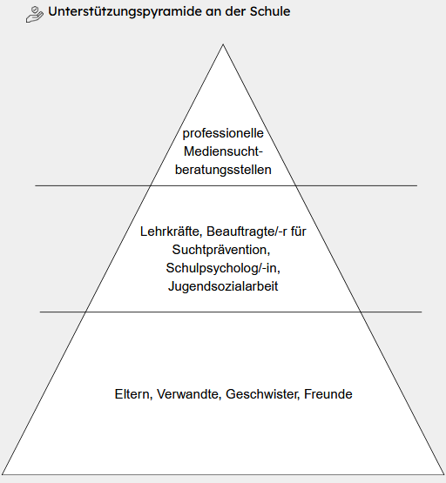
Unser Hilfeplan Phase 2 & 3 - Unterstützungspyramide bei riskanter Mediennutzung
3.
Analysiert und beurteilt gemeinsam das euch zugewiesene Online-Hilfeangebot!
2.
Nenne und notiere konkrete Ansprechpersonen an unserer Schule!
1.
Identifiziere und notiere für dich vertrauenswürdige Personen aus deiner Familie und/oder deinem Freundeskreis!

Slide 18




Unser Hilfeplan Phase 3 - Hilfsangebote analysieren und beurteilen
Leitfragen: Für wen ist das Angebot geeignet? Was ist daran gelungen, was nicht? Wollen wir das Angebot in unsere Unterstützungspyramide aufnehmen?
https://www.mediensuchthilfe.info/
https://protect-mediensucht.de/jugendliche
https://www.ins-netz-gehen.de/beratung/login-fuer-jugendliche/
https://www.juuuport.de/hilfe/beratung
Arbeitszeit: X10 min
Notes:
Hinweise zu den Links:
https://www.ins-netz-gehen.de/beratung/login-fuer-jugendliche/ erfordert einen persönlichen Login. Das sollten die Kinder und Jugendlichen erkennen und sich natürlich nicht zu Prüfungszwecken anmelden! Bei der anschließenden Besprechung sollte darüber diskutiert werden, ob das Beratungsangebot deshalb empfehlenswert ist (bietet Sicherheit und Vertraulichkeit) oder nicht (nicht anonym).
Alternativ könnte man hier noch das Angebot „Digital Streetwork Bayern“ (https://www.digital-streetwork-bayern.de/jugend/) erwähnen. Dieses ist aber nicht speziell auf den Bereich der Mediensuchtberatung konzentriert, d.h. es würde eher als Distraktor fungieren. Generell ist es aber ein hilfreiches Angebot für Jugendliche mit persönlichen Herausforderungen, das die Jugendlichen auf diese Art und Weise einmal kennenlernen würden.

